Slide 1


简单
VISION PLAN
专注
轮胎三角胶外观检测视觉方案（2D）
共创
共赢

Slide 2

01
项目描述
02
项目验证
目录
03
配置清单
04
逻辑流程
CONTENTS
05
评估结果&注意事项
06
售后服务

Slide 3

01
项目描述
●产品名称：轮胎三角胶
●检测内容：搭接是否平整、有无毛刺、搭接宽度在5-10毫米之间
●产品材质：橡胶
●产品颜色：黑色
●检测区域(mm × mm)：300.0 * 100.0
●最大工作距离(mm)：1000
●最小工作距离(mm)：200
●来料方式：机械臂上料
●最小缺陷分辨要求(mm)：5
●检测节拍(pcs/min)：30
●检测时产品运动速度(m/s)：0
●工作距离(mm)：780
方案布局图

Slide 4

02
项目验证
参数名称 | 参数值
面阵相机型号 | A5031M/CU815
面阵相机类型 | 面阵相机
相机接口类型 | USB3.0
相机像素 | 640 * 480
镜头型号 | MVL-HF1628M-6MPE
镜头品牌 | hikvision
镜头焦距 | 16mm
镜头接口 | C
A(工作距离) = 780mm, B(视野宽度) = 110mm, C(视野长度) = 330mm
视野图

Slide 5

02
项目验证
检测流程

Slide 6

03
配置清单
系
统
构
成

Slide 7

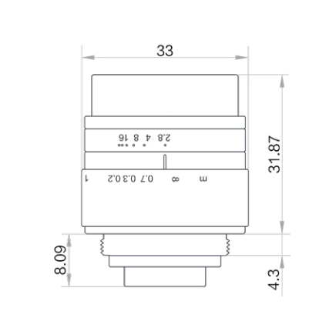
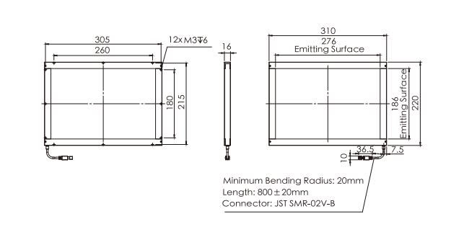
03
配置清单
光源尺寸图
相机尺寸图
镜头尺寸图

Slide 8
03
配置清单
序号 | 名称 | 型号 | 单位 | 数量 | 厂家
1 | 面阵相机 | A5031M/CU815 | 台 | 1 | dahua
2 | 镜头 | MVL-HF1628M-6MPE | 个 | 1 | hikvision
3 | 光源 | OPT-FLCA310220 | 个 | 1 | OPT
4 | 工控机 | - | 台 | 1 | -
5 | 显示器 | - | 台 | 1 | -
6 | 软件 | MechMind-DLK | 套 | 1 | MechMind

Slide 9
04
逻辑流程
逻辑流程
├── 图像采集
│ ├── 设置高分辨率相机参数（推荐1200万像素）
│ ├── 配置自动曝光模式并设置感兴趣区域为检测区域
│ ├── 调整灰度值确保深色背景下工件图像清晰
│ └── 采集包含不同层高、光照条件的轮胎三角胶图像
├── 预处理
│ ├── 使用图像增强工具调整对比度突出搭接区域
│ ├── 应用ROI工具框选300×100mm检测区域
│ └── 执行网格剪切工具处理大尺寸图像（若必要）
├── 实例分割检测
│ ├── 创建"搭接区域"类别并标注精确外轮廓
│ ├── 划分训练集（80%）验证集（20%）确保包含：
│ │ ├── 不同搭接宽度（5-10mm区间样本）
│ │ ├── 毛刺缺陷样本（边缘不规则样本）
│ │ └── 平整/不平整样本各占50%
│ ├── 配置训练参数：
│ │ ├── 输入图像尺寸调整至最小缺陷可识别（≥5mm）
│ │ ├── 启用数据增强（旋转±5°、亮度±15%）
│ │ └── 设置模型类型为高速度模式
│ ├── 训练模型并监控精度曲线（目标>95%）
│ ├── 验证模型时配置缺陷判定规则：
│ │ ├── 搭接宽度测量误差<0.5mm

Slide 10
04
逻辑流程
│ │ └── 毛刺检测灵敏度≥2mm
│ └── 设置OK/NG阈值：
│ ├── OK：搭接宽度5-10mm且无毛刺
│ └── NG：宽度超出范围或存在毛刺
├── 结果处理
│ ├── 输出像素级轮廓用于尺寸测量
│ ├── 生成检测报告包含：
│ │ ├── 搭接宽度数值（保留1位小数）
│ │ └── 毛刺位置热力图
│ └── 标记OK/NG结果并输出至下位机
└── 统计处理
├── 记录每批次检测良率（30件/min节拍）
└── 生成日报表包含缺陷类型分布统计

Slide 11
05
评估结果&注意事项
05 评估结果 & 注意事项
现场环境
相机安装
物料一致性
风险点：风险点：现场存在较强振动，可能影响图像稳定性。
解决方案：解决方案：在相机安装位置增加减震支架或使用工业级防抖固定装置。
风险点：风险点：工作距离较长（780mm），可能导致成像模糊或畸变。
解决方案：解决方案：选用长焦镜头并校正畸变参数，确保图像清晰度和测量精度。
风险点：风险点：不同批次三角胶表面反光特性差异大，影响检测稳定性。
解决方案：解决方案：采用中孔背光源均匀照明，并在软件中加入自适应灰度补偿算法。

Slide 12

06
售后服务
该设备上线后使用初期，我们会派专人进行全程跟踪；
处理解决可能发生的设备异常；
对现场人员进行培训指导；
设备调试完成后：售后服务一年；
若客户提出设备升级需求，我们会及时为您提供升级新方案。

Slide 13





机器视觉方案提供商
0535-2162897
www.ytzrtx.com
image@ytzrtx.com
山东省烟台市经济技术开发区泰山路86号内1号

